Slide 1
Gráfmintaillesztő rendszerek tesztelése automatikus gráfgenerátorokkal
Bekő Mária
Konzulens: Semeráth Oszkár

Slide 2


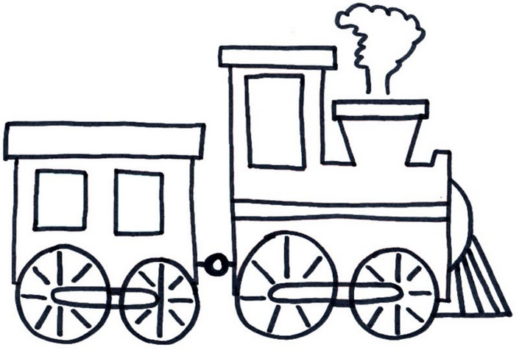
Gráfadatbázis rendszerek: Motiváció
Címke
Train
Segment
:ON
:UNDER
Kapcsolat
name: Thomas;
color: blue;
ID: 24;
Tulajdonságok
Csomópont
Notes:
Napjainkban az adatok tárolásásra sok lehetőség van. Ezek közül az egyik a agráfadatbázis. A gráfadatbázisokban az adatokat (kattints) mint csomópontok, a közöttük lévő kapcsolatokat (kattints) mint élek tároljuk. A tulajdonsággráfokban, ammelyek az adatbázisok alapját adják ezen kívül még tárolunk címkéket (katt) és attribútumokat (katt) is az adatokról.
Azért jó igy tárolni az adatokat, mert az emberi gondolkodámódban a világ dolgokból és a közöttük lévő kapcsolatokból áll össze.
Munkám során Neo4J gráfadatbázissal, és az ennek lekérdezéséhaz használ Cypher nyelvvel foglalkoztam

Slide 3
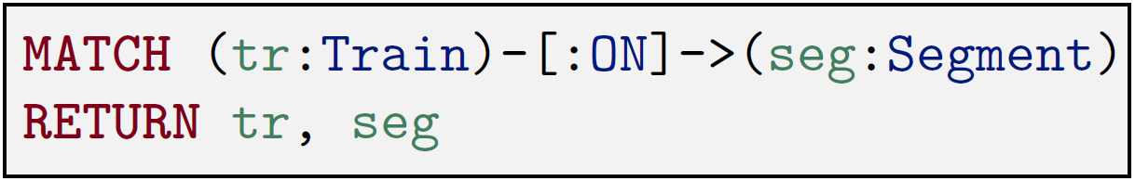
Gráfadatbázis rendszerek: Lekérdezések
tr | seg
Thomas | 3
Percy | 2
Gordon | 31
Henry | 14
Notes:
A dián egy Cypher lekérdezés és a rá adott válasz látható. A fenit lekérdezésben arra kérem az adatbázist, hogy térjen vissza az olyan vonat, szegmens párokkal ahol igaz, hogy a vonat az adott szegmensen áll éppen. A Match szó után a minta látható emelynek igatnak kell lenni a visszatérési tábla soraiban. Tehát az eredménytábla azt mutatja, hogy például Thomas a 3-as szegmensen állt akkor amikor a lekérdezést végrehajtotam.

Slide 4
Lekérdezés feldolgozás: Absztrakt szintaxis gráf
MATCH (tr:Train) -[:ON]-> (seg:Segment) RETURN tr, seg
Single Part Query
Match MATCH ...
Return RETURN tr,seg
Pattern
Return Body
Node Pattern
Pattern Element Chain
Return Item
Return Item
Node Pattern
Relationship Pattern
Variable Ref
Variable Ref
Node Label
Variable Declaration
Notes:
A lekérdezéseket gráfként értelmezem, illetve a számítógép is. Ezt a lekérdezést gráfként így ábrázoljuk. Ez a gráf a lekérdzés absztrakt szintaxis gráfja.

Slide 5


Motiváció: Tesztelés
tr | seg
Thomas | 3
Percy | 2
Gordon | 31
Henry | 14
A lekérdezéseket beolvasó editor tesztelése
Szabvány ⬄ Editor
A lekérdezések feldolgozása
Lekérdezés optimalizáció tesztelése
Lekérdező motor tesztelése
Jó választ ad-e?
Rájön-e hogy nincs válasz?
Milyen gyorsan jön rá
RETURN tr, tr, seg
Notes:
Az adatbázisok tesztelése egy komplex összetett feladat. Sok helyen lehet hiba mikor egy lekéredzést futtatunk.

Slide 6
Tesztelési és teljesítménymérési megközelítés
Nyelvi specifikáció
Lekérdező rendszer
Tesztelés
Lekérezés generátor
Generált lekérdezések
=
Esettanyulmány szignatúra
Referencia implementáció
Teljesítmény mérés
Notes:
Összehasonlítás:
Másik rendszer
Korábbi verzió

Slide 7



Architektúrális felépítés
Konfigurációs paraméterek
1. Gráfgenerátor
VIATRA Solver
+
Metamodell által nem kifejezett szabályok
milyen változókra lehet, és milyenekre nem lehet hivatkozni a visszatérési értékben
Példánygráfok nem értelmezhetőek lekérdezésekként
Jólformáltsági kényszerek
Nyelvi specifikáció
Kényszerek
VIATRA Solver nyelvén
Megoldó fajtája
Egyes típusú elemek száma
Generált modellek mérete
Generált modellek száma
Cypher nyelvtan → Lényegtelen feldolgozni
Részmodell meghatározás → elemek szűrése
létrehozás, törlés
visszatérési referencia átnevezés
Diverzitás növelése
Notes:
Szigorú nyelvetni strukrtúrális szabályok -> szülséges logikai következtetők használata
Diverzitás növelése: lényeges modellelemek között kell relevánsan különböznie.

Slide 8

Architektúrális felépítés
Konfigurációs paraméterek
1. Gráfgenerátor
+ ID generálás
Absztrakt szintaxis gráfok
+
Nyelvi specifikáció
2. Utófeldolgozás
+ Literál generálás
+
Kényszerek
+ Kulcs generálás
+ Címke generálás
Változó elnevezés
generált változók → kisebb diverzitás
utólag kitültött változók → nagyobb diverzitás
Esettanulmány szignatúra
Train Benchmark

Slide 9
Architektúrális felépítés
Konfigurációs paraméterek
1. Gráfgenerátor
+ ID generálás
Absztrakt szintaxis gráfok
+
Nyelvi specifikáció
2. Utófeldolgozás
+ Literál generálás
Absztrakt szintaxis gráfok + attribútumok
+
Kényszerek
3. Fordító
+ Kulcs generálás
Szöveges lekérdezések
4. Tesztelés
+ Címke generálás

Slide 10
Megvalósítás
Open source meg ami lemaradt az előzőekről

Slide 11
Skálázódás modellméretben
Kis minimum darabszám
Nehezebb
Részmodell nagy (22 elem)
+Csomópont
Újrapróbálkozik
Lassú
Gráfgenerálás problémája
Egyenletesen növekszik
Négyzetes karakterisztika
NP-nehéz probléma
Remek eredmény
200 csomópont
Elfogadható futásidő
Tesztelésre alkalmas méret
Notes:
Méréseimehez körülbelül 3000 lekérdezést generáltam. A görbék kisimításához minden mérést többször végeztem el, és a mért adatok mediánját ábrázoltam.

Slide 12
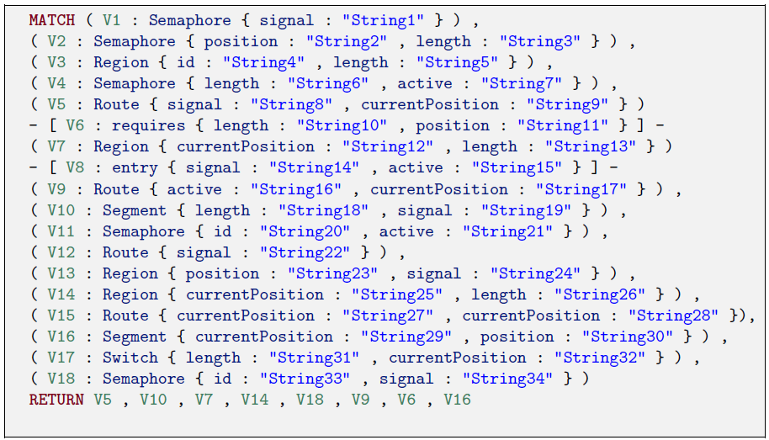
Skálázódás modellméretben
Kis minimum darabszám
Nehezebb
Részmodell nagy (22 elem)
+Csomópont
Újrapróbálkozik
Lassú
Gráfgenerálás problémája
Egyenletesen növekszik
Négyzetes karakterisztika
NP-nehéz probléma
Remek eredmény
200 csomópont
Elfogadható futásidő
Tesztelésre alkalmas méret

Slide 13
Diverzitás mérése
Szomszédsági formák
3-as távolság
Kitöltetlen lekérdezések
Utófeldolgozáson átesett lekérdezések

Slide 14
Diverzitás mérése
Szomszédsági formák
3-as távolság
Kitöltetlen lekérdezések
Utófeldolgozáson átesett lekérdezések
Folyamatosan növekeszik a diverzitás
Új formákat fedez fel

Slide 15
Lekérdezések futásidejének mérése
Lekérdezéseim
+
Neo4J adatbázis
Attribútumok szűrése
Korreláció

Slide 16
Összefoglalás
Sikerek:
Többlépéses gráflekérdezés generálás
Neo4j adatbázis által beolvasható és feldolgozható
Paraméterezhető:
adatbázis tartalom
lekérdezések mennyisége
bonyolultsága
Biztosítja diverzitást
Szemantikus eltérés: InGraph ⬄ Neo4j
Felkerestek:
Neo4j fejlesztői
Université de Montréal
Jövőbeli munka:
Komplex gráfadatbázis-tartalmak előállítása
Komplett környezetet, teljes bemenetet létrehozása
Notes:
így minden kiadott lekérdezés különbözik a többitől. Az
általam készített keretrendszert teljesítmény és diverzitás szempontjából is kiértékeltem
egy ipari esettanulmányon, valamint korrelációt is találtunk a lekérdezések bonyolultsága
és futásideje között.

Slide 17
Lehet-e becslést adni a várható futásiidőre a bemeneti mintahalmaz ismeretében?
Alapvetően nem, a hozzáadott cvsomópontok számával becsülhetjük az időt, de a kényszerek miatt könnyen kiszámíthatatlanná válik . Főleg ha a kényszerek között ellentmondás van.

Slide 18
A modellgenerátor bemelegítésére miért pont 5 extra futást alkalmazott?
Azért mert már a második mérés után nem vettem észre jelentős csökkenést a futásidőben, eztért biztos ami biztos vártam tpovábbi 3-at és ezek futásidejét nem számoltam bele az egészbe.
Gfáadatbázis benchmarkoknál ez bevett szokás, mert érvénytelen futásidőnek szmíthatjuk.

Slide 19
21.oldal: … a kitöltetlen modellek sokkal kisebb diverzitást mutatnak. Van erre magyarázat, hogy miért?
Amikor üres címkéket generálunk, akkor minden címke egyformán üres, és a diverzitás így számolódik. Az utófeldolgozás során ezeket kitöltöm, és minden címke kitöltötté válik, de nem egyformán, és ez alapján számolja a szomszédságokat, így több lesz tehát. Lényeges különbségek generálásának vágya → lényegtelen dolgok nem genrálása által válik valósággá

Slide 20
A dolgozatban bemutatott lekérdezés generátor alkamassá tehető-e szuperszámítógépes környezetben történő használatra?
A modellgenerátor jelenlegi implememntásiójában nem párhuzamosítható jól, de elméletileg nincs kizárva a párhuzamosítás.
Várhatóan a modell méret miatti futásidőben nem párhuzamosodna jól, a tesztkészlet darabszámban viszont igen.

Slide 21
19. oldal: … következtetésemet az 1., az 5. és a 10. modell megtalálásának időpontjából vontam le. Mit jelent itt a megtalálás? : A generátor a modelleket egyeséveel, egymás után fedezi fel. Lehet hogy például az elsőt könnyű megtalálni, de benehezedik és az 5. megtalálása más problémát mutat. Tehát úgy is fogalmazhatunk hogy 5 model megtalálásának ideje 10 modell megtalálásának ideje
Akár a diagram egy vonallal

Slide 22
15. oldal: … a diverzitás szintet magasra állítottam. - Ez pontosan mit jelent, mi a magas szint?
A megközelítésemben van 2 féle beállítás:
távolság: mekkora különbség legyen a csomópontok között / milyen hosszú az az állítás ami alapján az egyik megkülönböztethető a másiktól.
Nagy távolság: részlet kérdésekben különböznek
Kis távolság: alapvetően különböznek
darabszám: Hány új fajta csomópont legyen a modellekben.

